Slide 1


BTCU 联盟链训练营
8. Fabric中的共识机制
主讲：李皓 武汉大学
BTCU 高校区块链技术社区
Blockchain Technology Community of Universities

Slide 2
目录
1
理解共识
2
Fabric中的共识演进
3
Fabirc1.2中的Kafka排序共识服务
4
作业
2

Slide 3
理解共识
什么是共识算法
共识属性
共识算法就是保证分布式系统一致性实现的解决方式。共识算法旨在实现涉及在网络中多个不可靠节点的可靠性。
安全性：表示每个节点保证相同的输入序列，并在每个节点上产生相同的输出结果。当节点收到相同的一系列交易时，每个节点上将发生相同的状态更改。该算法必须与单个节点系统的执行结果相同。
活跃性：在通信正常的情况下，每个非故障节点最终都能接收每个提交的交易。
共识算法目标是在存在各种差错、恶意攻击、可能不同步的对等式网络中，并且在没有中央协调的情况下，确保分布式账本在不同网络节点上的文本是一致的
3

Slide 4
共识算法的分类
基于彩票的算法（Lottery-based Algorithms），包括消耗时间证明（Proof of Elapsed Time，PoET）和工作量证明（Proof of Work，PoW）算法。基于彩票的算法的优势在于它们可以扩展到一个大的数字，由网络中任意一个节点生成一个区块，并将其传递给网络中的其它节点加以验证。另一方面，这些算法可能导致分叉，当两个“赢家”同时各广播一个新产生的区块时，会产生分支，每一个分支都必须被解析，这导致使用很长时间来确认终结。
基于投票的方法（Voting-based Methods），包括冗余的拜占庭容错（Redundant Byzantine Fault Tolerance，RBFT）和 Paxos（基于消息传递的一致性算法）。每一种方法都针对不同的网络需求容错模型。基于投票的算法的优势在于它们提供了低延迟的终结性。当大多数节点验证事务或块时，就存在共识和终结性发生。因为基于投票的算法通常需要节点来对网络上的每个节点传输消息，所以网络上存在的节点越多，达成共识的时间越长。这导致了可伸缩性之间的权衡和速度， 不能满足高并发、快速交易（低延迟）的需求场景。
4

Slide 5
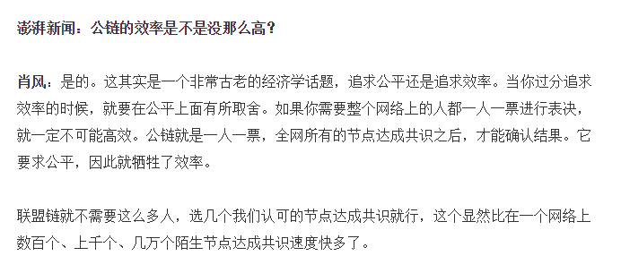
共识算法的分类
5

Slide 6
Fabric中的共识演进
PBFT算法 https://segmentfault.com/a/1190000018330853
Fabric0.6版本
采用的共识算法是PBFT算法
Fabric1.0-1.3版本
舍弃PBFT算法，提供solo和kafka共识
Fabric1.4版本
新增raft排序服务
共识机制是区块链的核心技术，现在各种区块链共识机制的选择是认为至今为止的相对的最优选择；当未来区块链技术越来越多应用于现实，未来将会不断有所改进，以切合实际的需要。
共识算法的选择与应用场景高度相关，可信环境使用Paxos或者Raft，带许可的联盟可使用PBFT，非许可链可以是POW、POS、DPOS共识等。
6
Notes:
【但是】这里有一个重点，kafka本身不具有提供对网络中而恶意攻击的保护，想提供这种保护，仍然需要BFT，BFT有很多种，PBFT、SBFT各种，都属于拜占庭容错系列的，这些才能对抗作恶节点

Slide 7
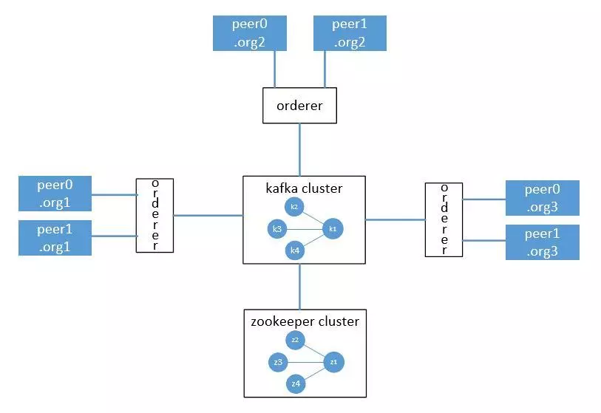
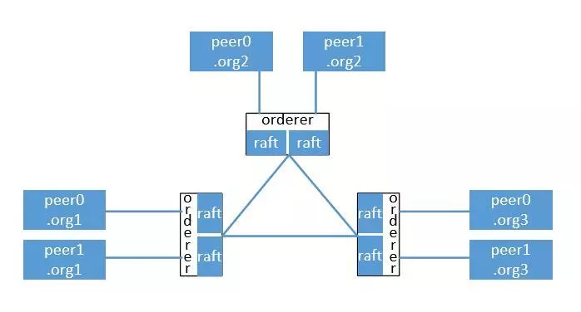
Kafka → raft
图源引用 https://www.jianshu.com/p/1dc0cad96aa5
7
Notes:
1. 当Fabirc网络基于kafka排序服务的时候，其实没有实现真正意义上的去中心化，因为所有的节点连接的都是由一个组织单独控制的kafka集群。
2. 在raft新的共识中每个组织（这里组织就是普通的节点）可以贡献排序节点，共同组成排序服务，orderer与orderer之间直接建立连接，不依赖外部系统

Slide 8
Fabric1.2中的共识
目的：在Fabric网络中，不同的参与者发起的交易必须按照产生的顺序被依次写入到账本中。交易在分布式场景下， 所有节点对同一个提案或值达成一致性
交易背书：能够根据背书及共识策略确保区块链中所有交易有效
交易排序：能够确保所有节点提交和执行交易顺序的一致性，这才能保证执行结果的一致性和最终全局状态的一致性
交易验证：能够利用智能合约的接口，验证交易的有效性和提交顺序
8

Slide 9
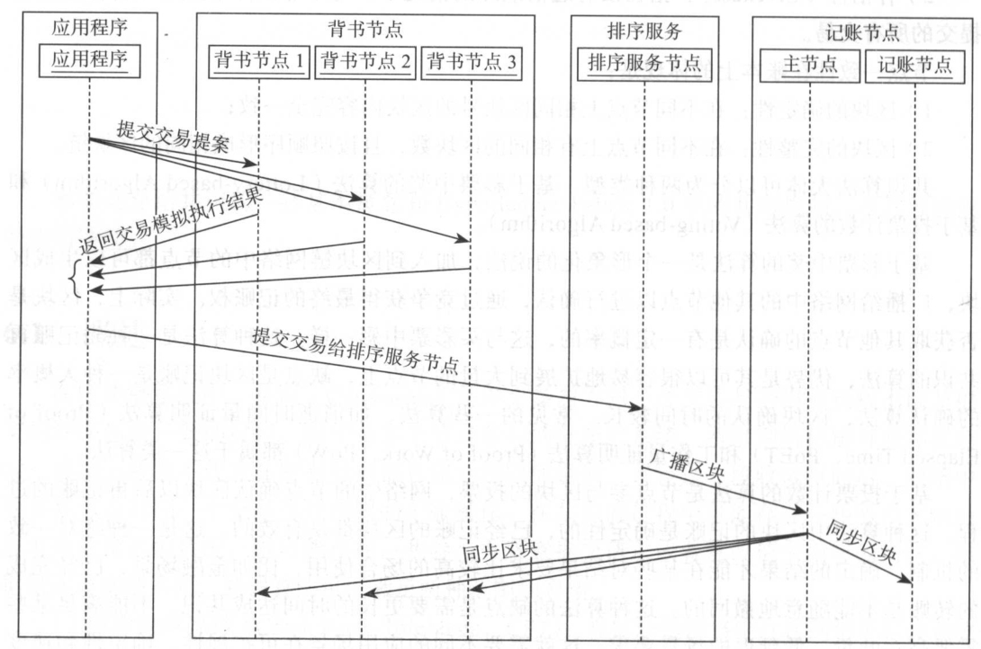
Fabric1.2中的共识流程
9

Slide 10
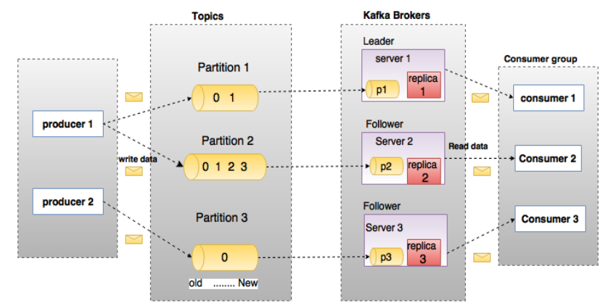
认识Kafka
Kafka是一个分布式、具有水平伸缩能力、崩溃容错能力的日志系统。
Kafka本质上是一个消息处理系统，它使用的是经典的发布-订阅模型
10
Notes:
Kafka其实是一个发布订阅的模型，是一个消息的消费者订阅特定的主题，以便收到新消息的通知，生产者则负责消息的发布。
kafka里面的一些相关名词
1. Producer：生产者，数据的发布者，该角色将消息发布到Kafka的topic中
2. Consumer：消费者，数据的读取者，消费者可以消费多个topic中的数据。
3. Topic：每条发布到Kafka集群的消息都有一个类别，这个类别被称为Topic。在日志收集场景下，比如A类日志、B类日志，在Fabric中，每一个通道对应一个kafka的topic，这个很容易理解，因为通道本身就是起到一个数据隔离的作用。
4. Partition：topic中的数据分割为一个或多个partition。每个topic至少有一个partition。这个其实是分布式存储里面的一个概念，面对数据规模增大，可以缓解存储压力
5. Broker：Kafka 集群包含一个或多个服务器，服务器节点称为broker。broker存储topic的数据。
，

Slide 11
Kafka的应用场景
日志收集：一个公司可以用Kafka可以收集各种服务的log，通过kafka以统一接口服务的方式开放给各种consumer，例如hadoop、Hbase、Solr等。
消息系统：解耦和生产者和消费者、缓存消息等。
用户活动跟踪：Kafka经常被用来记录web用户或者app用户的各种活动，如浏览网页、搜索、点击等活动，这些活动信息被各个服务器发布到kafka的topic中，然后订阅者通过订阅这些topic来做实时的监控分析，或者装载到hadoop、数据仓库中做离线分析和挖掘。
流式处理：比如spark streaming和storm
11

Slide 12
Fabric中的kafka
基于kafka的排序服务器利用kafka作为交易的消息队列，实现高吞吐的数据分发。每个通道都对应kafka的一个Topic，排序服务器节点在不同阶段也是充当了不同的角色。
1）接受交易阶段：排序服务器节点充当的是kafka的生产者，接收到交易后通过权限检查转发给对应通道的Topic
2）消息处理阶段：排序服务节点充当的是Kafka的消费者，实时监听消息进行后续的处理，生成区块或者交易分割消息。
（1）正常的交易分割
（2）超时的交易分割
12
Notes:
正常交易分割，其实这里还是讲到一个出块策略问题，当你交易数量达到设定的最大交易数，或者未打包交易的大小超出了你设定的区块大小时候，

Slide 13
Fabric中的kafka
使用kafka的地方
13

Slide 14
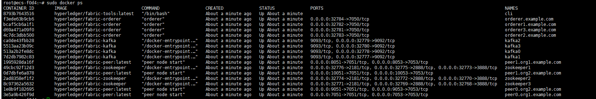
作业环节
1 、Fabirc1.2中提供哪几种共识服务
2、Fabirc1.4中新增哪种共识机制，相比kafka有哪些优势
3、操作题：配置Kafka共识服务并启动
14

